Slide 1
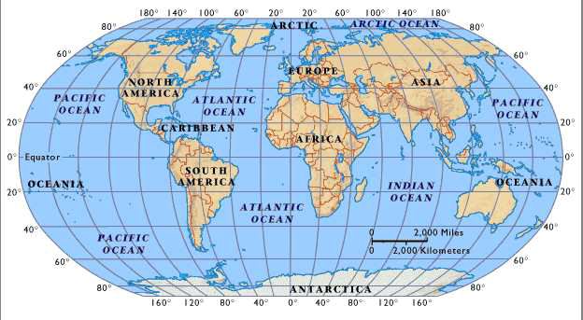
Dunia Hari ini
Dr. Rick Griffith, Singapore Bible College
www.biblestudydownloads.com
Dr. Rick Griffith • Singapore Bible College
BibleStudyDownloads.org

Slide 2
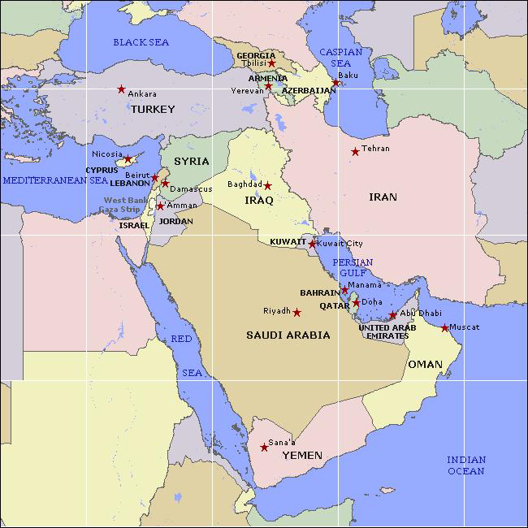
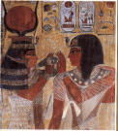
Timur Tengah Hari ini

Slide 3
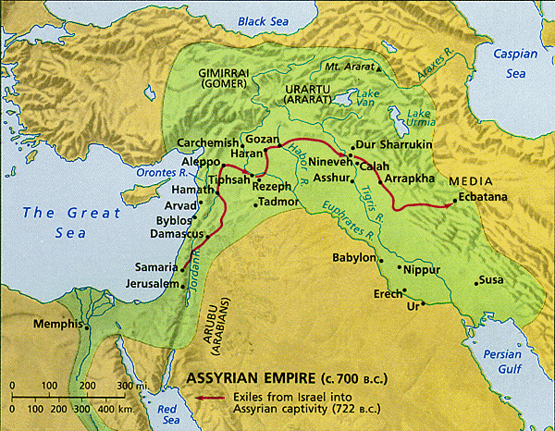
Timur Tengah zaman lama
14-15
Sabit Kesuburan
Iraq
Israel
Egypt

Slide 4
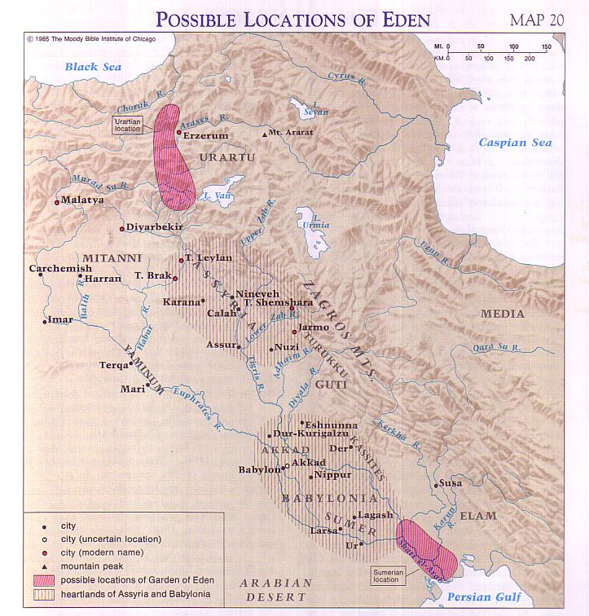
Lokasi Kemungkinan Eden
Barry Beitzel, Moody Atlas of Bible Lands, 75
Eden
Tigris
Euphrates
Gihon?
(Ethiopia)
Pishon?
(Saudi Arabia)
Genesis 1-2

Slide 5
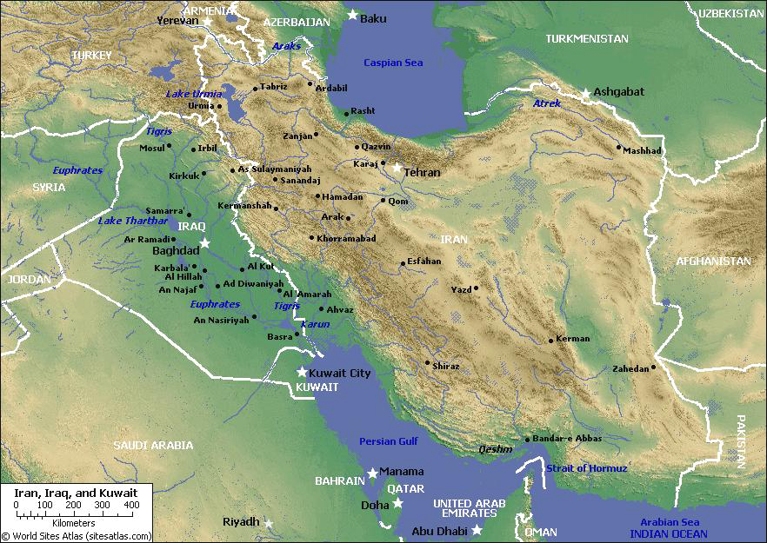
Mesopotamia
14-15
Tigris
Assyria
Euphrates
Babylon
Persia
Chaldea
Persian Gulf

Slide 6
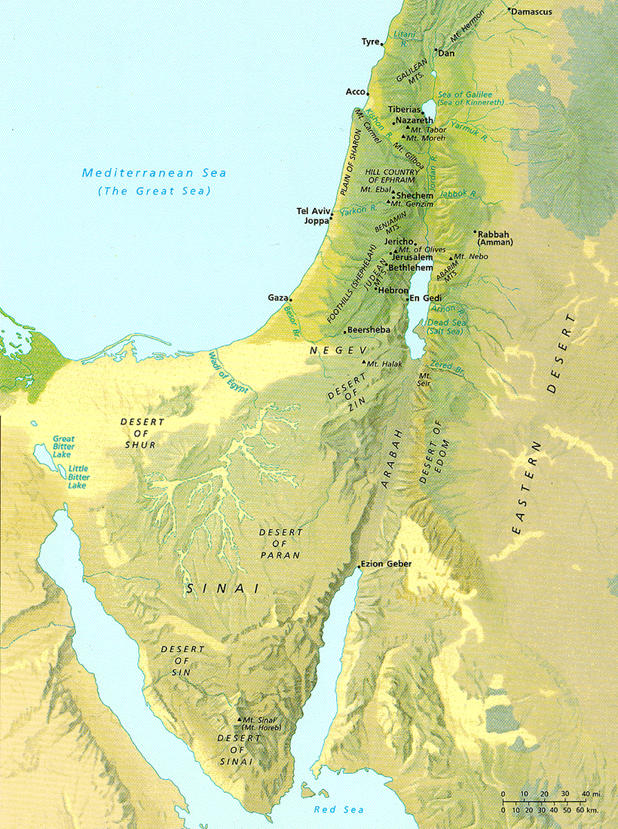

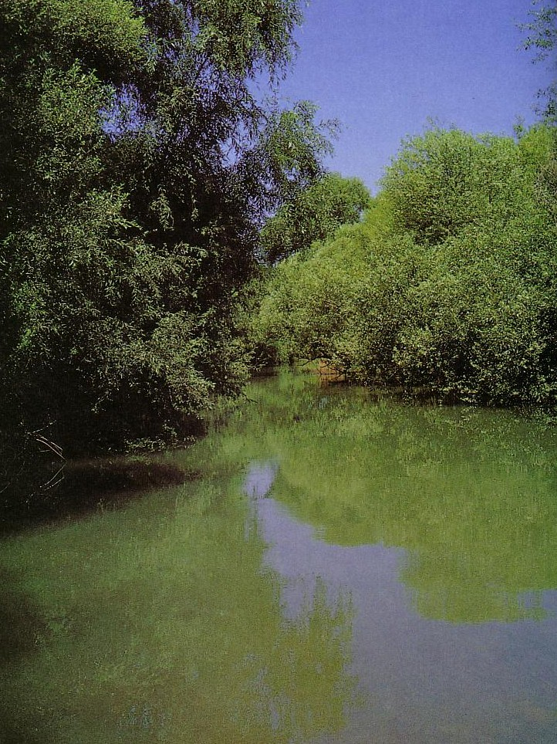
Kawasan Air di Israel
rANKi n.m. lyre -- lyre, alat musikal zaman dahulu (B4604)
18
OT: Sea of Chinnereth
tr,N<ßKi
PB: Laut Galilee
105 km. (65 mi.)
Laut Besar
215 km. (135 mi.)
Sungai Jordan
Laut Garam
Nahal Senir, satu daripada sumber air sungai Jordan

Slide 7
Let’s Make our own map…
Sekarang peluang anda… mengambarkan satu atlas Timur Tengah dari zaman dahulu, di dalam kepala anda!
Tunjukkan semua kawasan sumber air
Handbook pg. 15-16
81

Slide 8
Gunung di Israel
20
Hermon
Carmel
Tabor
Gilboa
Olives
Nebo
Hor

Slide 9
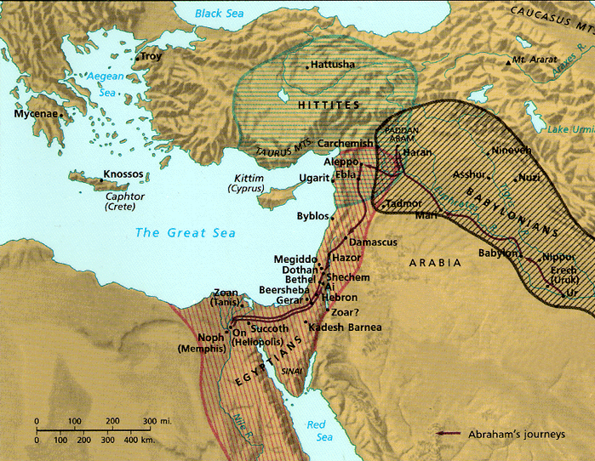
Lokasi Strategik Israel
Soalan fikiran
Bagaimanakah Tuhan meletakkan ANDA di lokasi strategik untuk tujuanNya?

Slide 10
Dari
“Dan ke Beersheba”
Dan
18
Beersheba

Slide 11
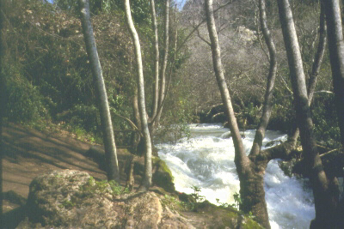
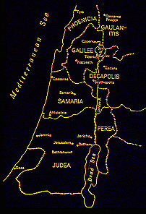
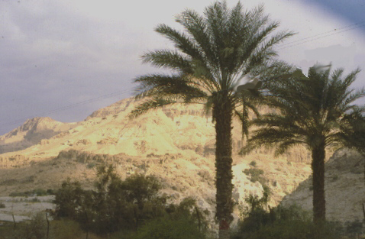
Garisan negara tanah ini
Josh. 3:1-12:24
…dari Dan di Utara...
JOSHUA
Jericho/Ai
Land Divided
…ke Beersheba di Selatan...
Handbook pg. 29-31
43

Slide 12
Kawasan tinggi di bahagianUtara-Selatan
18

Slide 13
Kawasan tinggi di bahagianUtara-Selatan
18
Tanah Rendah

Slide 14
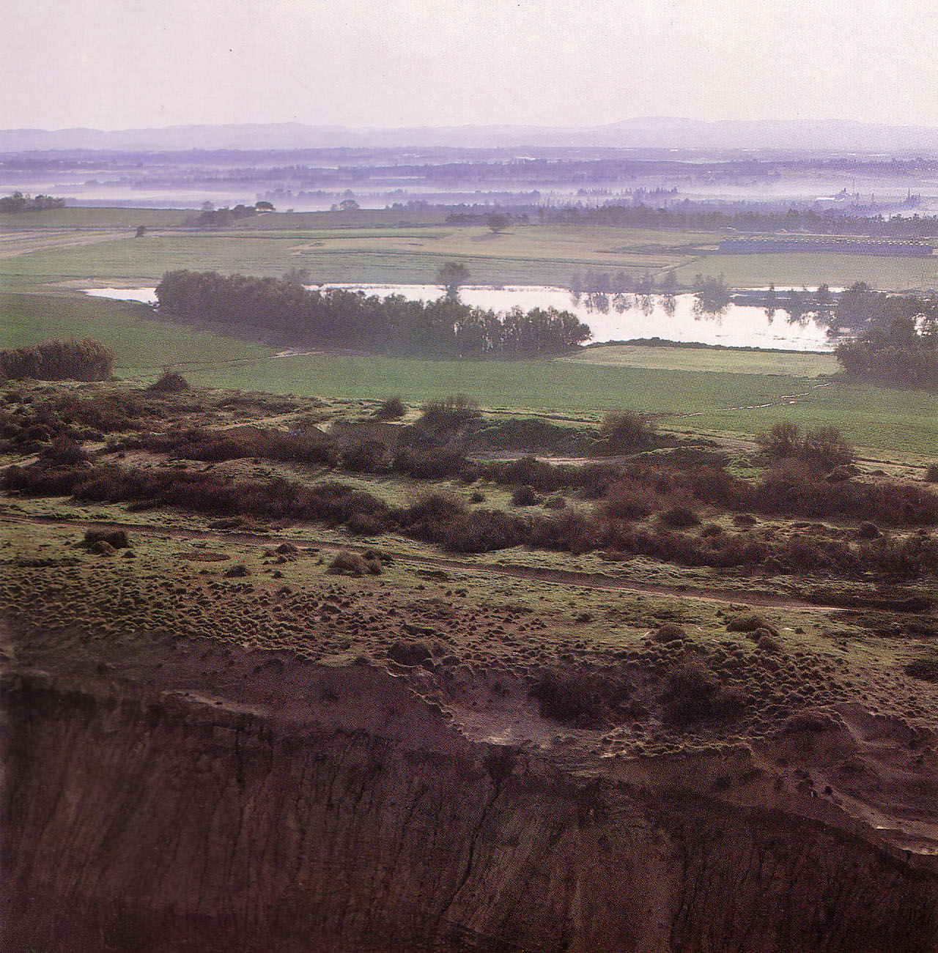
Tanah Rendah dekat Laut
18
Jurang Kurkar (pasir batu) di depan… memandang ke bukit-bukau di timur
Notes:
These ridges provide a natural barrier from water running westward to the Great Sea.

Slide 15
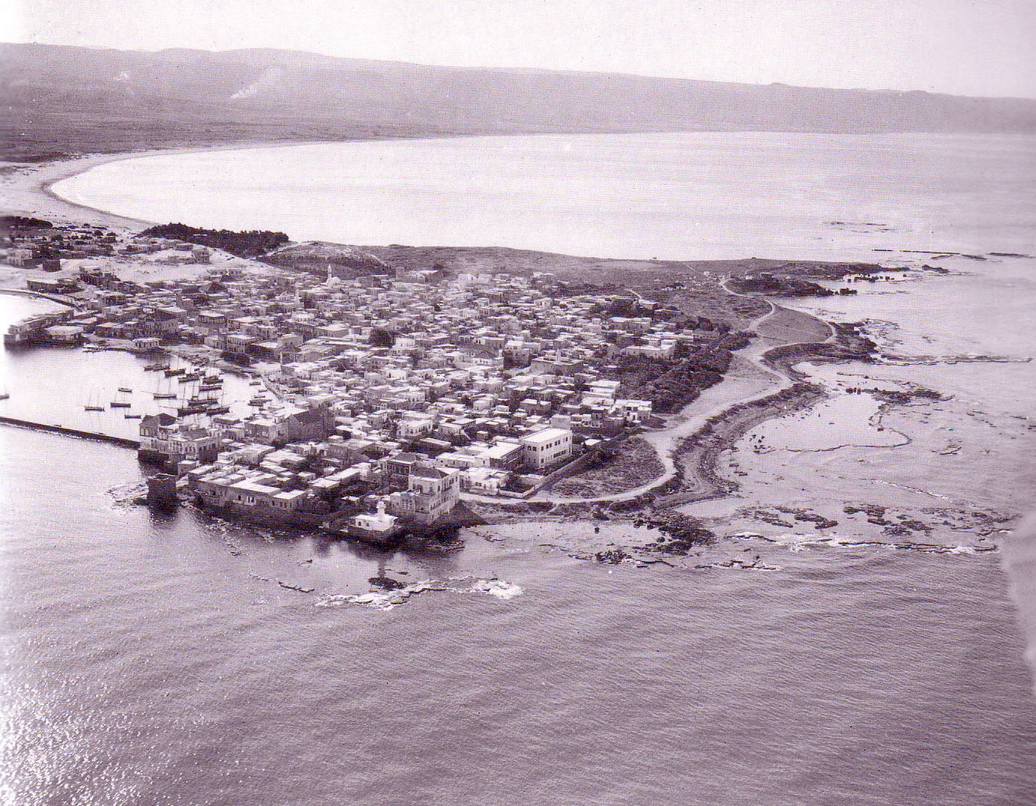
Kawasan Rendah keliling Laut
18
Tyre

Slide 16
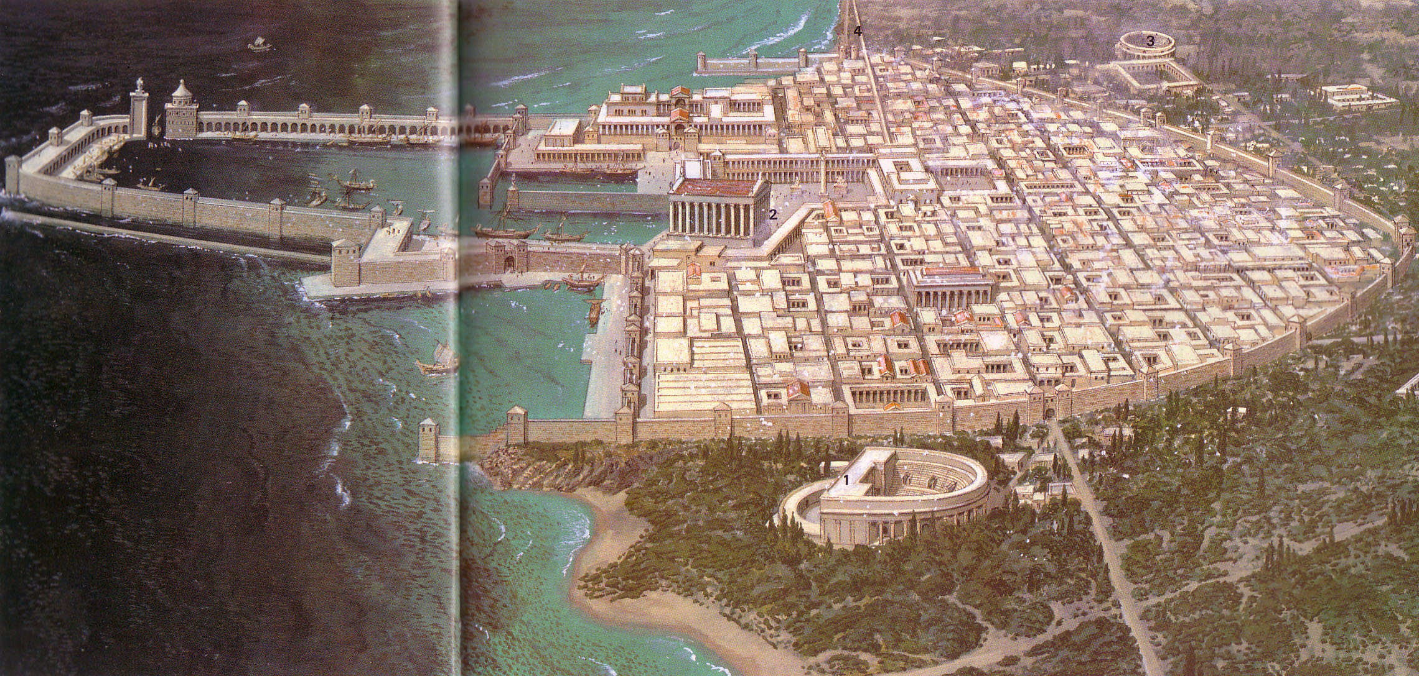
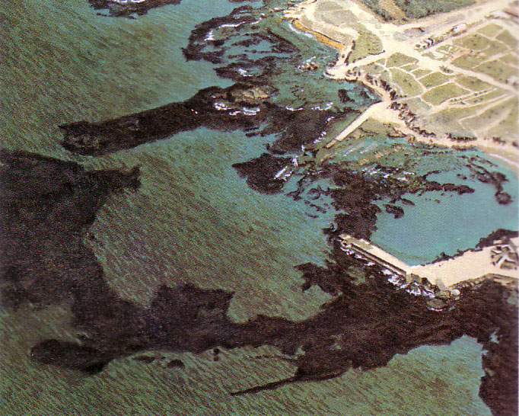
Kawasan Rendah keliling Laut
18
Caesarea

Slide 17
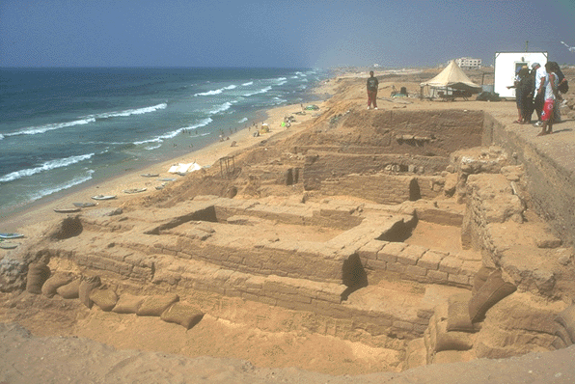
Kawasan Rendah keliling Laut
18
Gaza

Slide 18
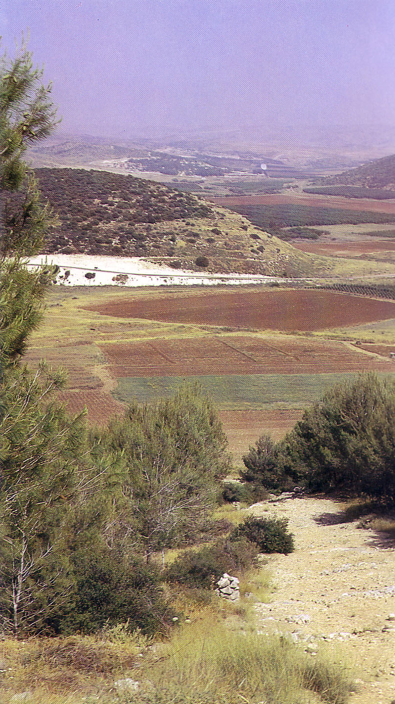
Kawasan Tinggi bahagian Utara-Selatan
18
Shephelah
Lembah dan Bukit

Slide 19
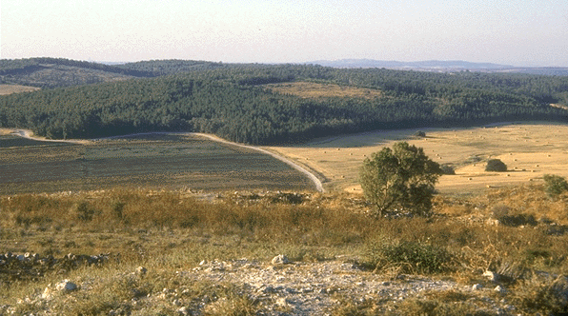
Shephelah
18
Tanah Tanaman

Slide 20
Kawasan Tinggi bahagian Utara-Selatan
18
Banjaran Gunung Tengah

Slide 21
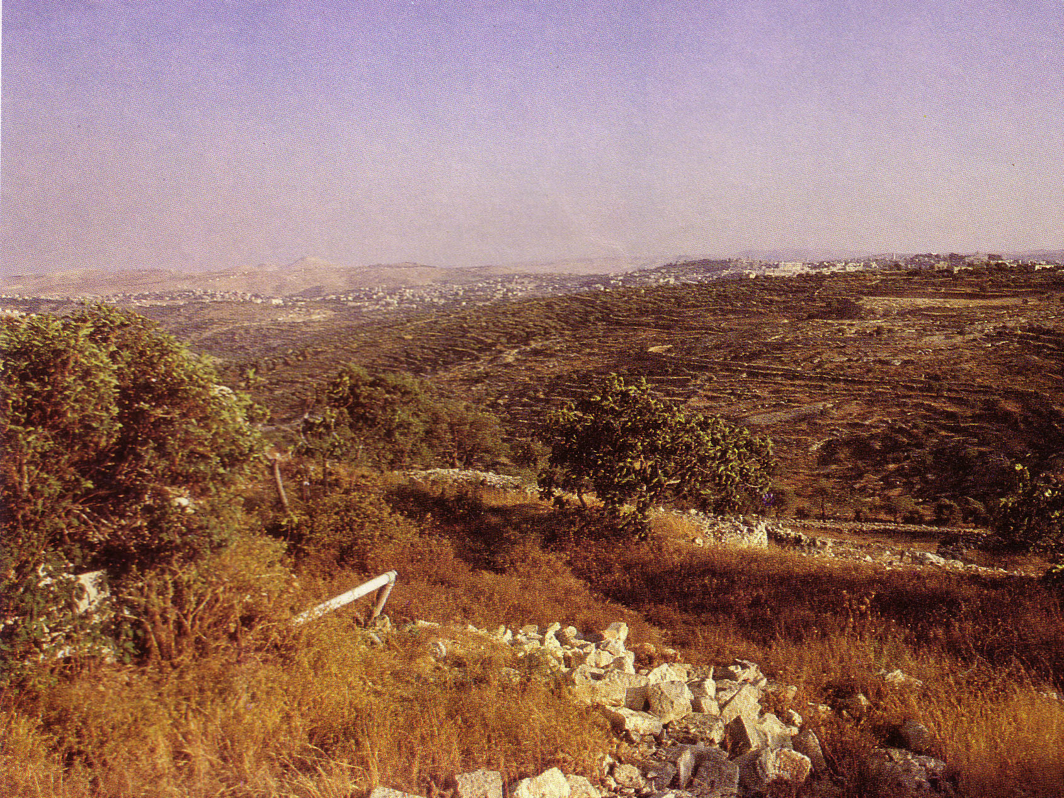
Bukit Judea
18

Slide 22
Kawasan Tinggi bahagian Utara-Selatan
18
Juga dipanggil:
Kawasan rendah Megiddo
Jezreel
Valley
Banjaran Gunung Tengah

Slide 23
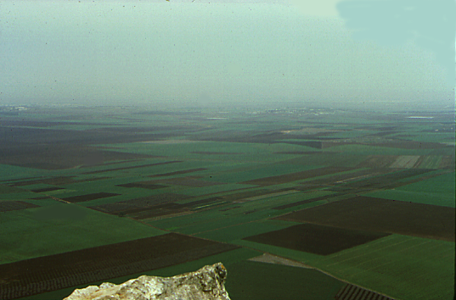
Inilah susu dan madu!
7
Josh. 17:16
Pandangan Lembah Jezreel dari Gunung Tabor
JOSHUA
Jericho/Ai
Handbook pg. 29-31
42

Slide 24
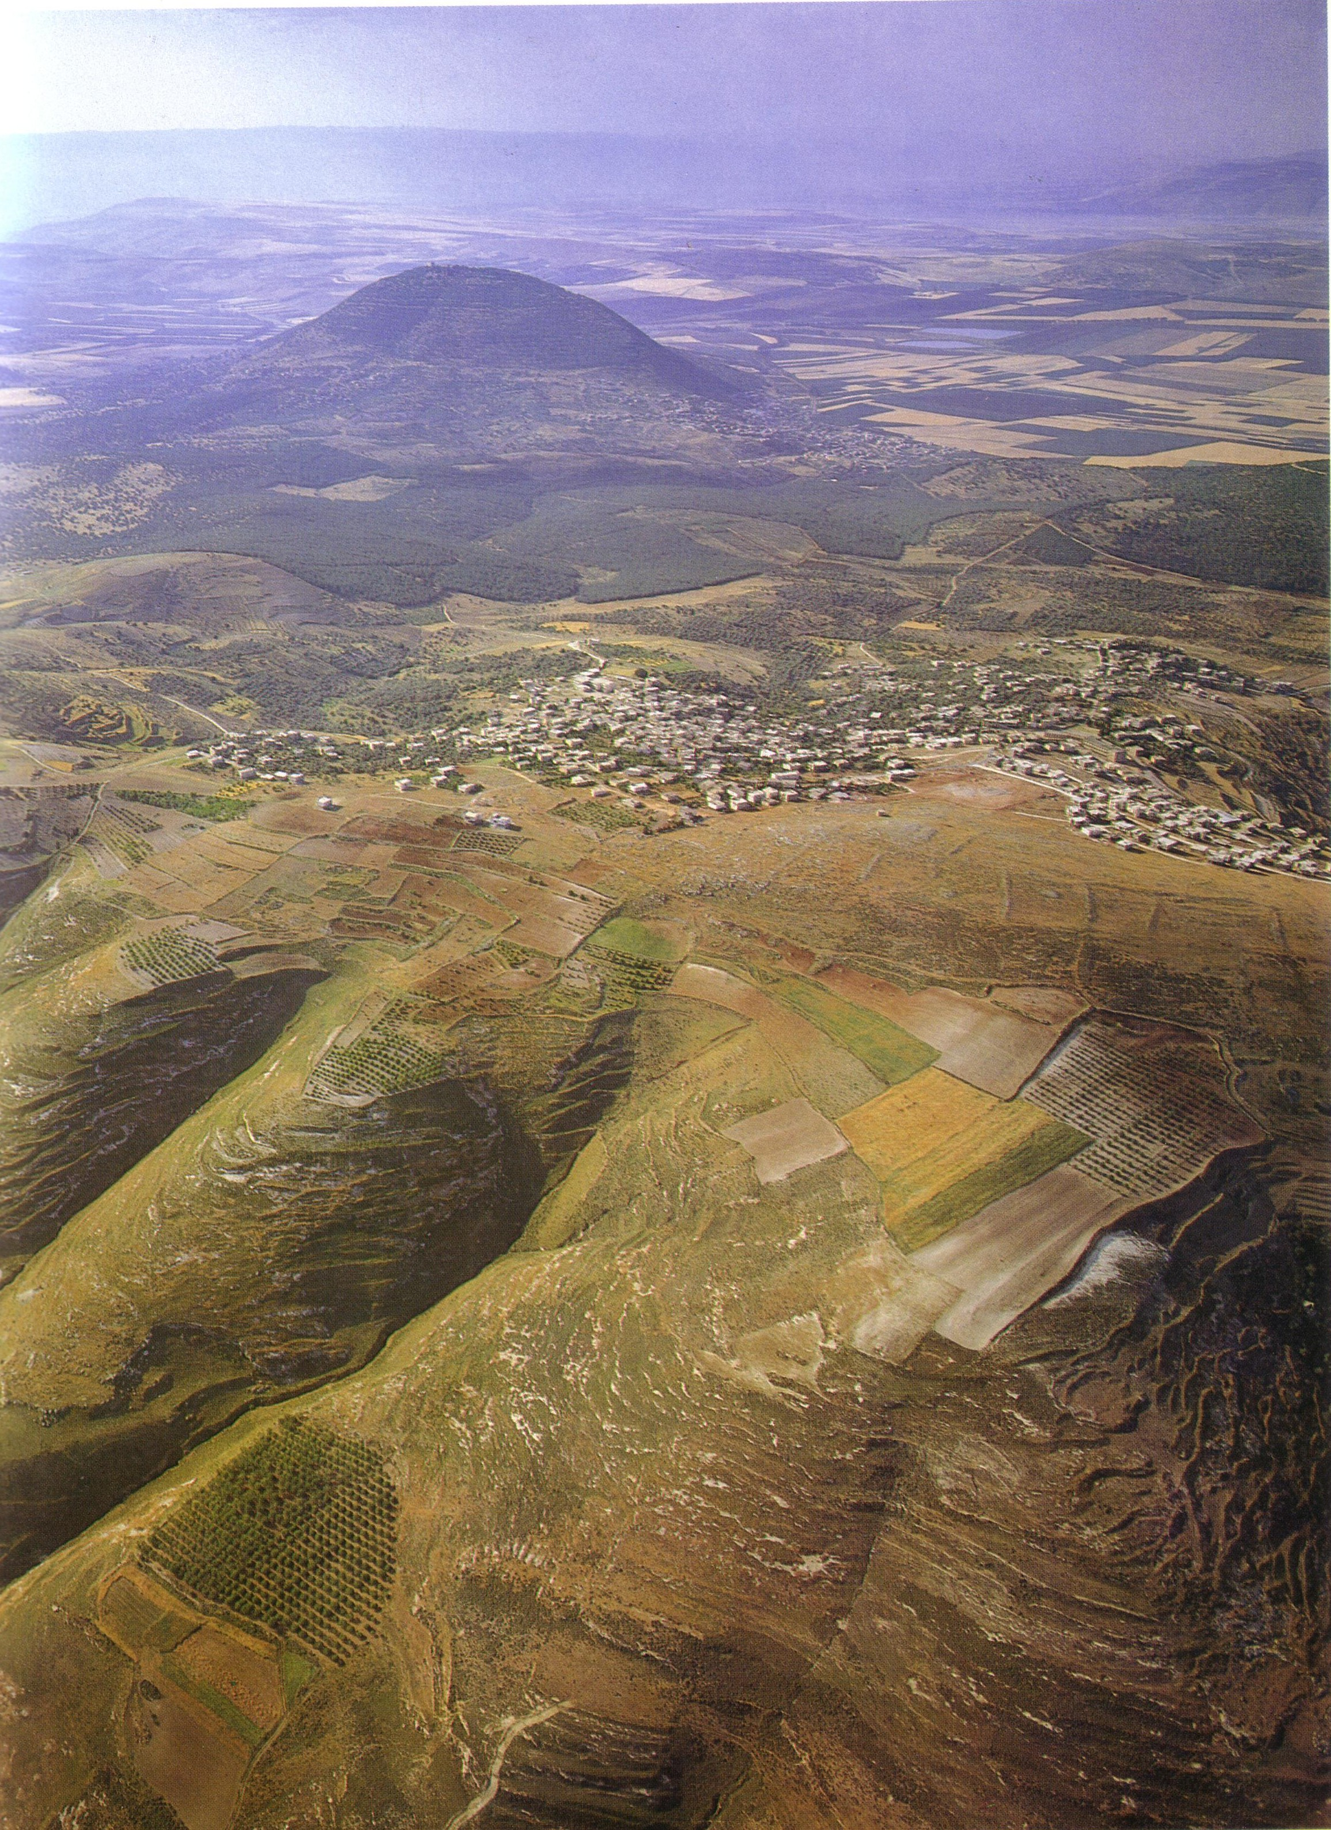
Gunung Tabor di lembah Jezreel
18

Slide 25
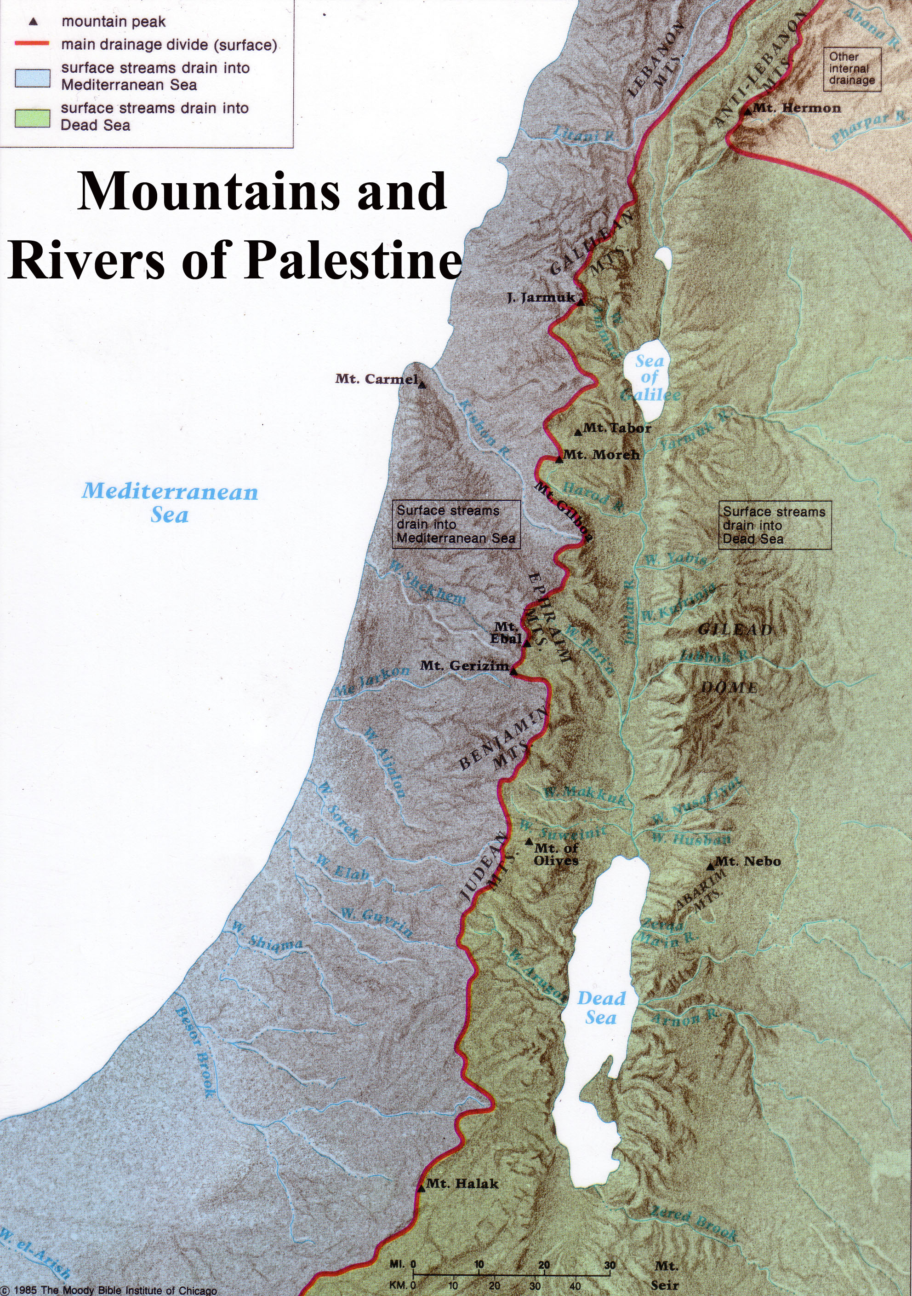
Banjaran Gunung Tengah
18
Jurang mengakibatkan air mengalir dari timur ke barat
Kawasan tinggi adanya di selatan

Slide 26
Kawasan Tinggi bahagian Utara-Selatan
18
Lembah Jordan

Slide 27
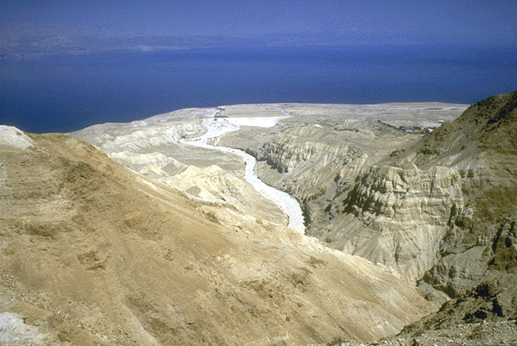
Lembah Jordan
18
Jurang Dalam
Dari kawasan ulu Judea memandang ke Laut Garam di timur

Slide 28
Kawasan Tinggi bahagian Utara-Selatan
18
Transjordan kawasan tinggi

Slide 29
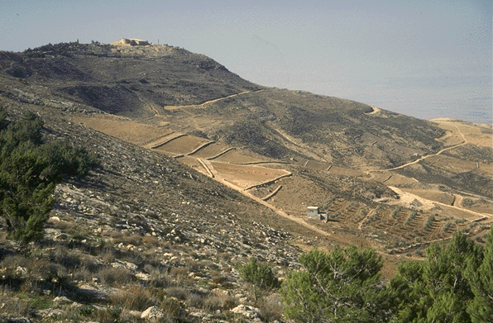
Kawasan Tinggi Transjordan
18
Gunung Nebo

Slide 30
Kawasan Tinggi bahagian Utara-Selatan
18

Slide 31
Kawasan Israel (PL)
18
Bashan
Galilee
Israel
G
Gilead
A
Ammon
Judah
Moab
M
Edom
E

Slide 32
Topografi Israel
http://www.studylight.org/se/maps/browse.cgi?st=51&pn=11

Slide 33
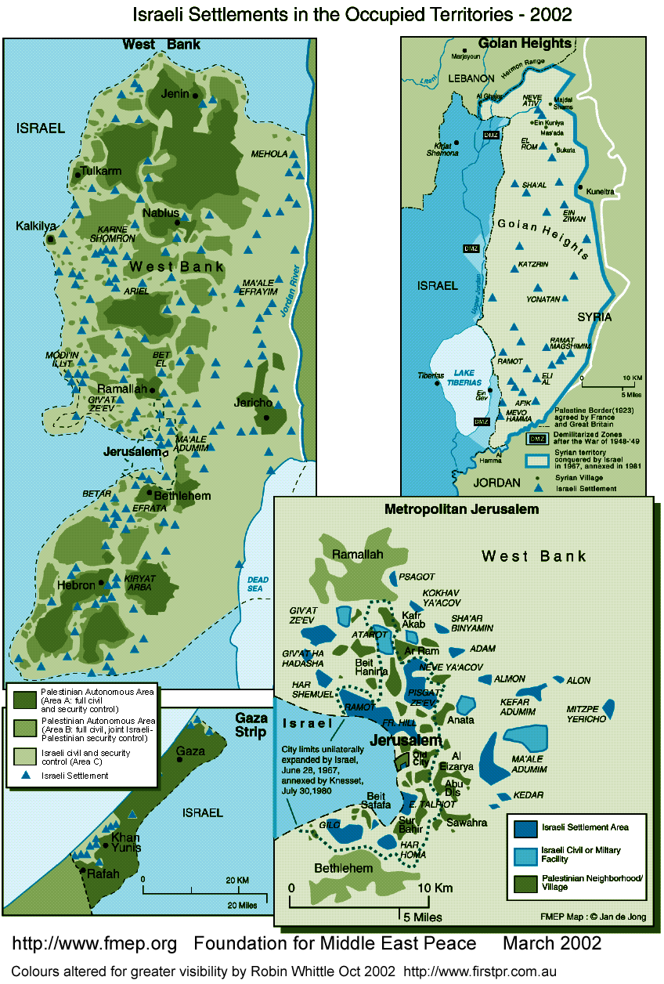
Israel Hari ini
Foundation for Middle East Peace
(March 2002)

Slide 34

Tebing Barat (2002)
Foundation for Middle East Peace
(March 2002)

Slide 35

Gaza (2002)
Foundation for Middle East Peace
(March 2002)

Slide 36

Kawasan tinggi Golan (2002)
Foundation for Middle East Peace
(March 2002)

Slide 37

Jerusalem (2002)
Foundation for Middle East Peace
(March 2002)

Slide 38
Peringkat kiri
20
Perjalanan di Israel lama
Peringkat kanan
Barat & Utara
Timur & Selatan

Slide 39

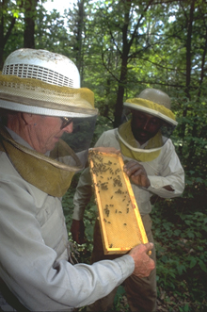
Peringkat kiri
2
20
Kehidupan di Israel lama
Peringkat kanan
Petani
Tanah madu
Gembala
Tanah susu

Slide 40
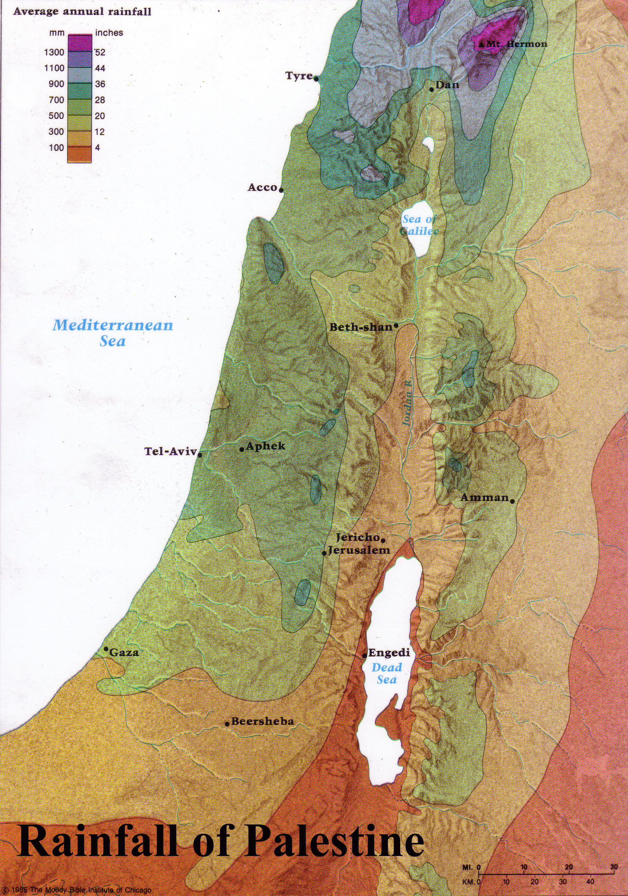
Hujan di Israel
basah
kering

Slide 41
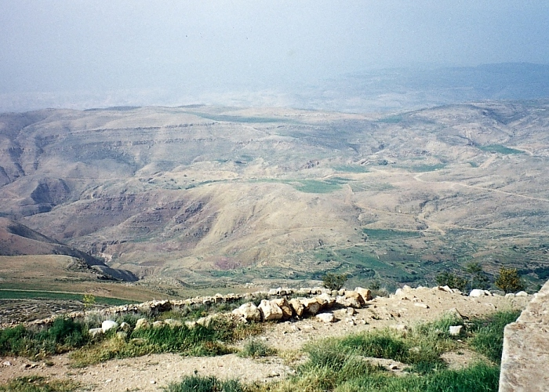
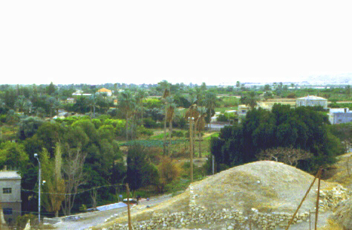
Tanah Subur
Gunung Nebo
MOSES
Exodus
Sinai
M - C - C
Kadesh Barnea
40
40
Looking Into the Promised Land From Atop Mt. Nebo
Dari Jericho...
Pandangan ke arah sungai Jordan dan Gunung Nebo
Handbook pg. 26-29
1
25

Slide 42
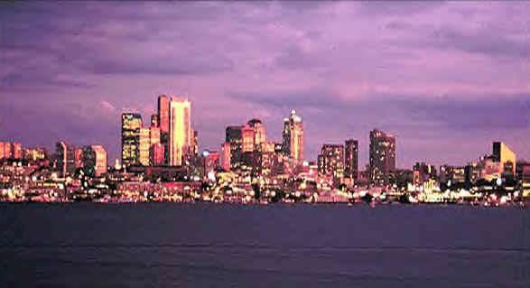
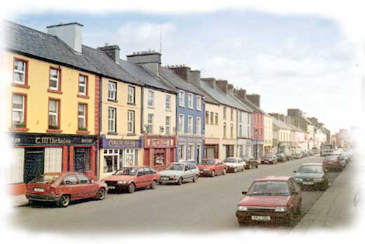
Peringkat kiri
2
20
Kehidupan di Israel lama
Peringkat kanan
40 kota besar
310 kota kecil

Slide 43
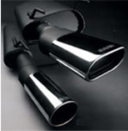
Peringkat kiri
2
20
Kehidupan di Israel lama
Peringkat kanan
Senang dijangka
Susah dijangka

Slide 44
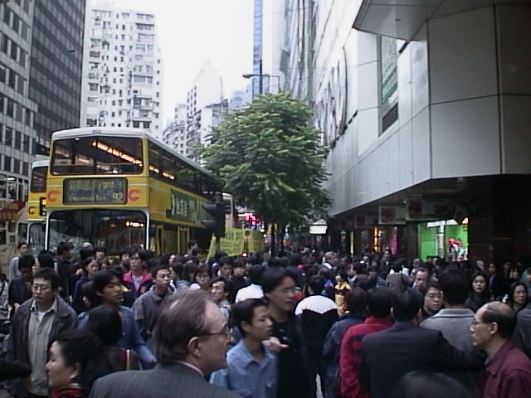
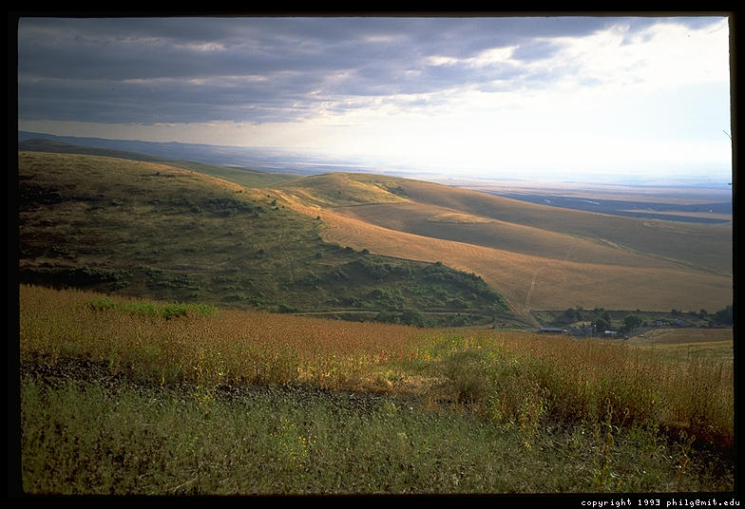
Peringkat kiri
2
20
Kehidupan di Israel lama
Peringkat kanan
Niaga, bising,
antarabangsa
ulu, senyap,
Nasionalismi

Slide 45

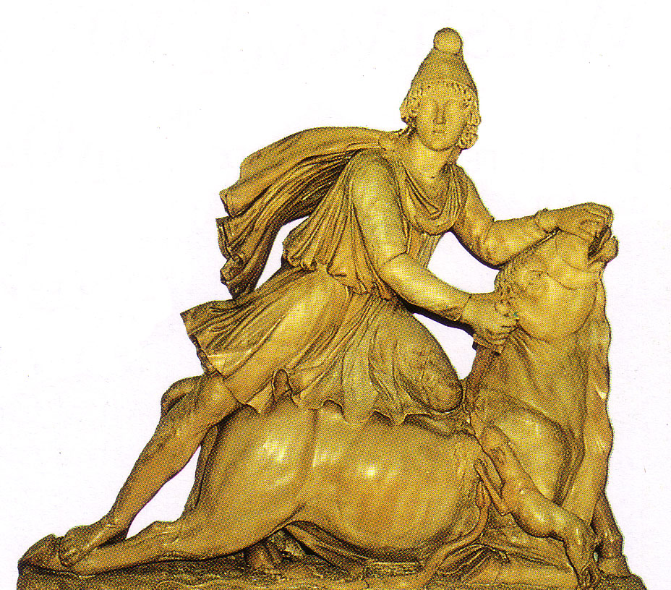
Peringkat kiri
2
20
Kehidupan di Israel lama
Peringkat kanan
Sinkritismi,
Paganismi
Agama ketulenan,
Satu Tuhan

Slide 46
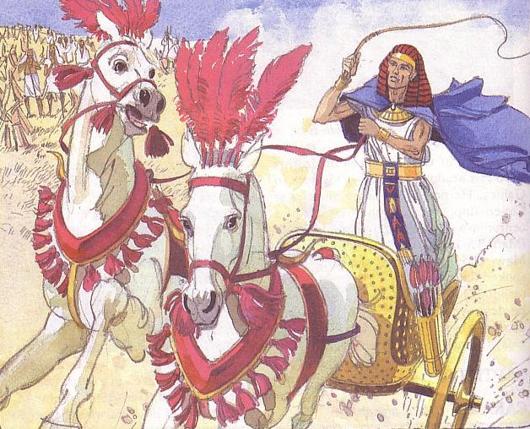
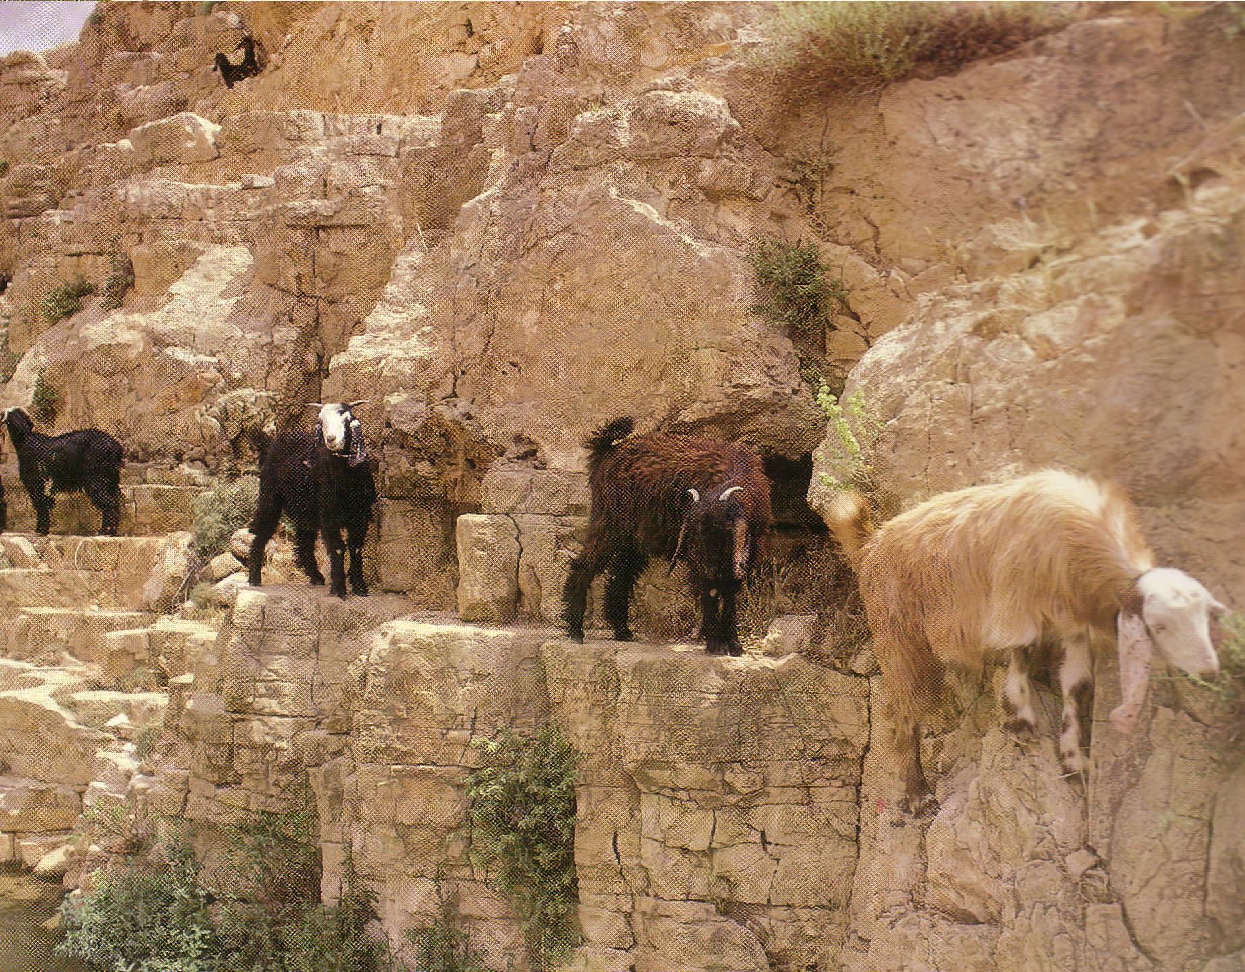
Peringkat kiri
2
20
Kehidupan di Israel lama
Peringkat kanan
Dijajah Israel
selama 150 tahun
saja
Dijajah Israel
selama 1650
tahun

Slide 47
Peringkat kiri
Phoenicians
Syrians
20
Kehidupan di Israel lama
Peringkat kanan
Romans
Orang gurun,
“ites”
Sea Peoples,
The “ians” (mostly)
Canaanites
Gileadites
Babylonians
Amorites
Ammonites
Assyrians
Israelites
Jebusites
Philistines
Moabites
Egyptians
Amalekites
Edomites

Slide 48
Peringkat kiri
kehidupan benar
Peringkat kanan
Dari segi manakah Singapore adalah peringkat kiri untuk anda?
Apakah cara paling efektif anda hidup di peringkat kanan?

Slide 49
Black

Slide 50


Latar Belakang Perjanjian Lama — BibleStudyDownloads.org
Dapatkan slide ini tanpa biaya
Notes:
Old Testament Backgrounds PPT in Bahasa Indonesia

